Slide 1


BinSight
Surveillance intelligente de l'état des poubelles publiques pour la prévention des dépôts sauvages
Projet Wild Dump Prevention — démarche AI for Good
Équipe
[PLACEHOLDER : noms de l'équipe]
Cours / Date
EFREI · MasterCamp Data 2026 — [PLACEHOLDER : date de soutenance]

Slide 2
01 · CONTEXTE & PROBLÈME
Les dépôts sauvages naissent des poubelles qui débordent
▪ Pas de suivi en temps réel de l'état des poubelles publiques.
▪ Une poubelle pleine non détectée → accumulation dans l'espace public.
▪ Réaction tardive des services ; tournées de collecte difficiles à planifier.
▪ Le préventif se limite souvent à la sensibilisation.
▪ Objectif AI for Good : anticiper le risque plutôt que le constater.
DU DÉBORDEMENT AU DÉPÔT
Poubelle pleine
↓
Débordement non traité
↓
Dépôt sauvage
BinSight · Wild Dump Prevention — EFREI MasterCamp Data
2

Slide 3
02 · OBJECTIFS & PÉRIMÈTRE
Une plateforme web de détection de l'état des poubelles
▪ Collecter des images (upload citoyen / agent).
▪ Extraire des caractéristiques visuelles simples.
▪ Classer : propre (vide) / sale (pleine).
▪ Annoter, visualiser, cartographier les zones à risque.
Niveau 1 — Must
Niveau 2 — Should
Niveau 3 — Could
Plateforme, features de base, règles codées en dur, stats matplotlib.
UX d'annotation, features avancées, règles configurables, dashboard.
Temps réel / AJAX, indicateurs externes, optimisation, multilingue.
Atteint
Atteint
Partiel
BinSight · Wild Dump Prevention — EFREI MasterCamp Data
3

Slide 4
03 · DONNÉES
CDCM — Clean / Dirty Containers, Montevideo
Narratif : entraîner sur Montevideo, valider localement.
20 / 20
560
100
16
images étiquetées (propres / sales)
images non étiquetées
images de test
caractéristiques par image
Total publié CDCM
[PLACEHOLDER : total d'images publié du dataset CDCM]
DÉFIS & RÉPONSES
▪ Variance de taille / résolution → mise à l'échelle des caractéristiques.
▪ Jeu étiqueté restreint → auto-apprentissage semi-supervisé sur le non-étiqueté.
BinSight · Wild Dump Prevention — EFREI MasterCamp Data
4

Slide 5
04 · MÉTHODOLOGIE
Une chaîne de traitement de bout en bout
Acquisition
(upload)
Annotation
(propre / sale)
Stockage
(SQLite)
Extraction
(Pillow / OpenCV)
Entraînement
(scikit-learn)
Classification
(règles + ML)
→
→
→
→
→
Boucle d'amélioration : chaque annotation enrichit le jeu étiqueté et permet de ré-entraîner le modèle.
BinSight · Wild Dump Prevention — EFREI MasterCamp Data
5

Slide 6
05 · CARACTÉRISTIQUES
16 caractéristiques interprétables
Couleur moyenne R/G/B
Écart-type des couleurs
luminosité et teinte globales
hétérogénéité de la scène
Statistiques HSV
Contraste
couleurs vives des déchets
variations d'intensité
Densité de contours (Canny)
Contours haut / bas
le « désordre » / l'encombrement
déchets qui débordent par le haut
Variance du Laplacien
Colorfulness
texture et niveau de détail
richesse colorimétrique
BinSight · Wild Dump Prevention — EFREI MasterCamp Data
6

Slide 7
06 · APPROCHE ML
Deux pistes complémentaires
Baseline classique — implémentée
MobileNetV2 — transfer learning
▪ Régression logistique sur 16 features + StandardScaler.
▪ Sélection du modèle par validation croisée (5 plis).
▪ Auto-apprentissage : 40 → 206 échantillons (166 pseudo-étiquettes ≥ 90 %).
▪ Interprétable, exécution CPU, rapide.
▪ Caractéristiques apprises directement depuis les pixels.
▪ Vise la précision de la référence publiée.
▪ Entraînement GPU, modèle léger.
Statut : prévu
Pourquoi les deux : interprétabilité (classique) et précision (CNN).
BinSight · Wild Dump Prevention — EFREI MasterCamp Data
7

Slide 8
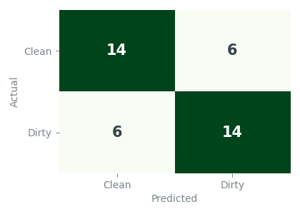
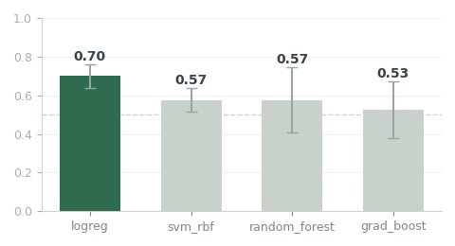
07 · RÉSULTATS
Performance du classifieur
70 %
0.70
0.70
0.70
Accuracy
Précision
Rappel
F1-score
Validation croisée 5 plis (jeu étiqueté) : 0.70 ± 0.06
COMPARAISON
Classique (logreg)
70 % (CV)
Matrice de confusion (hors plis)
Comparaison des modèles (CV)
MobileNetV2 (CNN)
[à entraîner]
[PLACEHOLDER : référence ~95 % : citation de l'article CDCM]
Référence publiée CDCM
~95 %
Petit jeu étiqueté → plafond du classique ; le CNN vise la référence.
BinSight · Wild Dump Prevention — EFREI MasterCamp Data
8

Slide 9
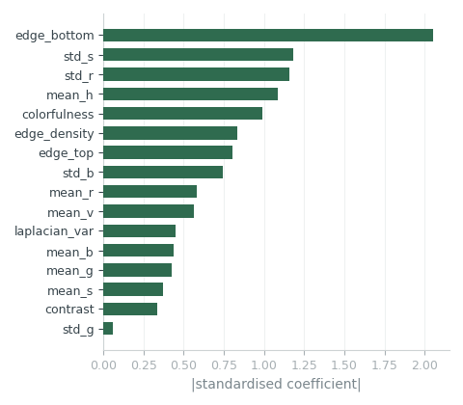
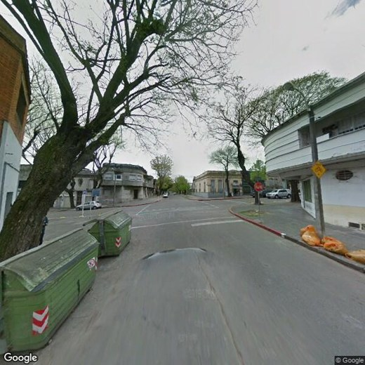
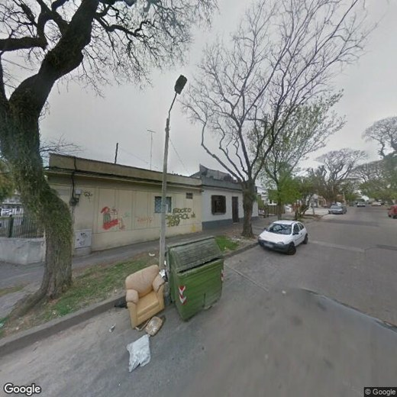
08 · EXPLICABILITÉ
Un modèle qui se justifie
Modèle linéaire intrinsèquement interprétable ; Grad-CAM prévu pour le CNN.
Exemple propre
Exemple sale
[PLACEHOLDER : superpositions Grad-CAM (propre / sale)]
Importance des caractéristiques (coefficients standardisés)
BinSight · Wild Dump Prevention — EFREI MasterCamp Data
9

Slide 10
09 · LA PLATEFORME
Quatre vues, une boucle d'amélioration
[PLACEHOLDER : capture : Dashboard]
[PLACEHOLDER : capture : Upload & annotation]
BOUCLE D'ANNOTATION
Annoter une image
↓
Enrichit le jeu étiqueté
[PLACEHOLDER : capture : Carte (EFREI Villejuif)]
[PLACEHOLDER : capture : Modèle]
↓
Ré-entraîner le modèle
BinSight · Wild Dump Prevention — EFREI MasterCamp Data
10

Slide 11
10 · CHOIX TECHNIQUES
Des choix simples et défendables
Flask (pas Django)
Micro-framework léger, adapté à une application focalisée ; moins de surcharge à maintenir.
SQLite (pas PostgreSQL)
Zéro configuration, un seul fichier, largement suffisant pour le volume du projet.
Rendu serveur matplotlib (peu de JS)
Pages simples, reproductibles et sobres ; graphiques générés côté serveur en PNG.
BinSight · Wild Dump Prevention — EFREI MasterCamp Data
11

Slide 12
11 · GREEN IT / ÉCO-CONCEPTION
Sobriété par conception
ML classique sur CPU
MobileNetV2
pas de GPU énergivore pour la baseline.
architecture légère si passage au CNN.
SQLite
Peu de JavaScript
empreinte minimale, pas de serveur dédié.
pages légères, moins de transfert réseau.
Compression des images
Rendu serveur sobre
mise à l'échelle avant stockage et traitement.
pas de bibliothèques lourdes côté client.
Choix alignés au référentiel RGESN d'éco-conception de services numériques.
BinSight · Wild Dump Prevention — EFREI MasterCamp Data
12

Slide 13
12 · ÉVALUATION DES RISQUES
Risques & mitigations
Risque
Mitigation
Jeu étiqueté restreint (40 images)
Auto-apprentissage, boucle d'annotation, collecte de données.
Biais du modèle (Montevideo ≠ local)
Validation locale, ré-entraînement, suivi des métriques.
Vie privée (images de rue)
Cadrage sur la poubelle, pas de visages / plaques, stockage local.
Qualité des données (tailles variables)
Normalisation des features, contrôles de format à l'upload.
BinSight · Wild Dump Prevention — EFREI MasterCamp Data
13

Slide 14
13 · LIMITES & PERSPECTIVES
Ce qui reste à faire
▪ Précision limitée du classique sur un petit jeu → entraîner MobileNetV2.
▪ Alertes temps réel en cas de débordement → notifications aux services.
▪ Davantage de données locales annotées pour la validation.
▪ Géolocalisation automatique des photos (EXIF) pour la carte.
BinSight · Wild Dump Prevention — EFREI MasterCamp Data
14

Slide 15
Merci — Questions ?
Livré : plateforme web complète — upload, annotation, règles configurables, dashboard, carte.
Pipeline features + ML semi-supervisé, explicabilité, Green IT & risques. Niveaux 1–2 atteints, niveau 3 partiel.
BinSight · EFREI MasterCamp Data 2026

